Slide 1
מוצאו של הכלב(1)
קריסטינה שורץ
קריית החינוך למדעים, רחובות

Slide 2

קצת על הכלב
קרובי משפחה – זאבים, שועלים, תנים, קיוטים, כלבי בר.
תכונות משותפות – ראש צר וארוך, הרבה שיניים ולסת ארוכה. שיניים מותאמות לחיתוך וגריסה של מזון מן החי ומן הצומח.
חוש ריח מפותח, חוש ראיה ושמיעה מפותחים יחסית.

Slide 3
קצת היסטוריה
-150
מיליון
-400,000
-30,000
-12,000
-8,000
2020
הופעת בע"ח דמויי זאבים
מאובנים של זאב ואדם נמצאו זה לצד זה
נמצאו מאובני כלב ואדם
ביות הכלב התחיל באסיה ואח"כ באירופה

Slide 4
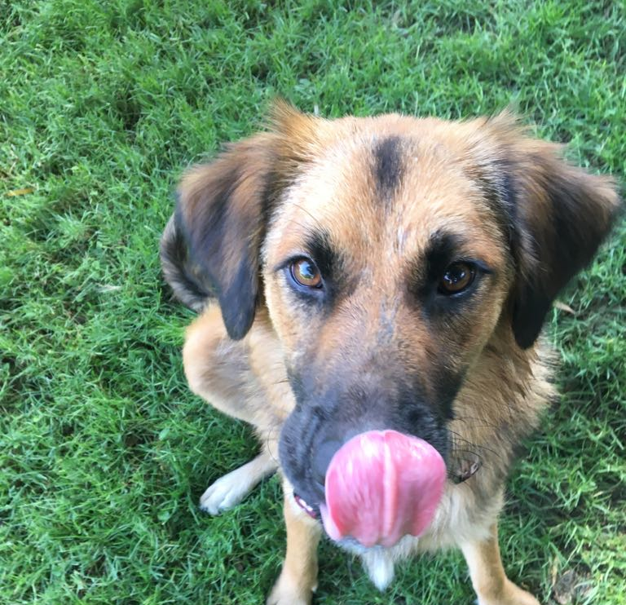
ביות הכלב
בוית לפני כ-9000 שנה מדמוי כלב, באזור אגן הים התיכון המזרחי. העדות הראשונה לקיומו של הקשר בין הכלבים לאנשים נמצאה בחפירות בשמורת עינן ליד הכינרת.
החוקרים חלוקים ביניהם באשר לתהליך הביות.

Slide 5
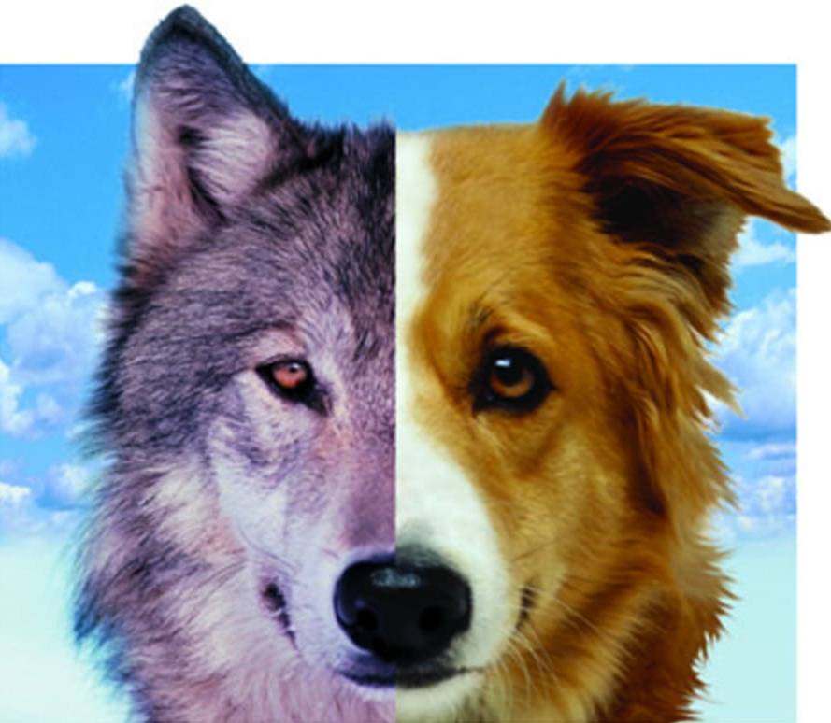
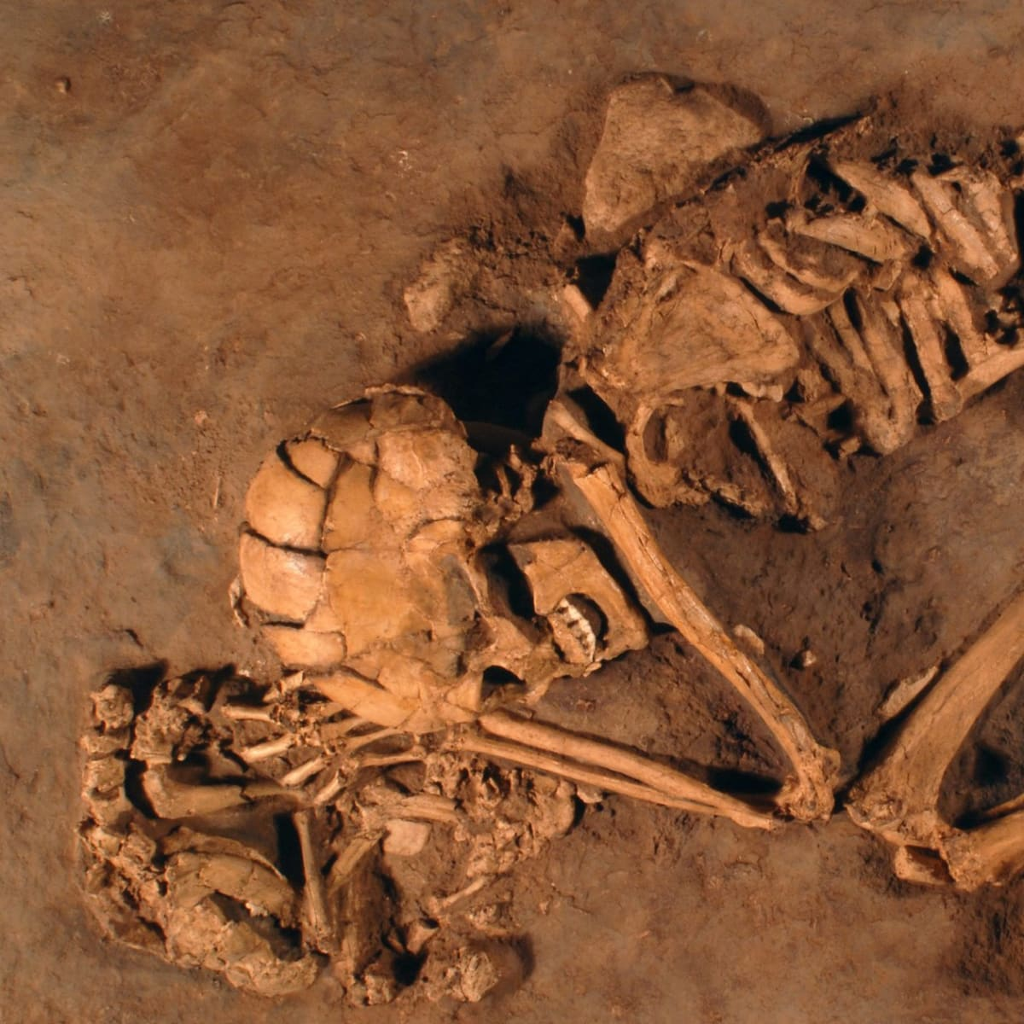
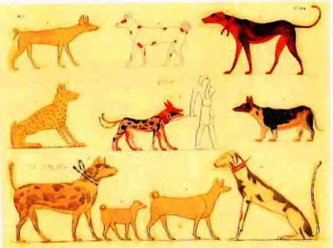
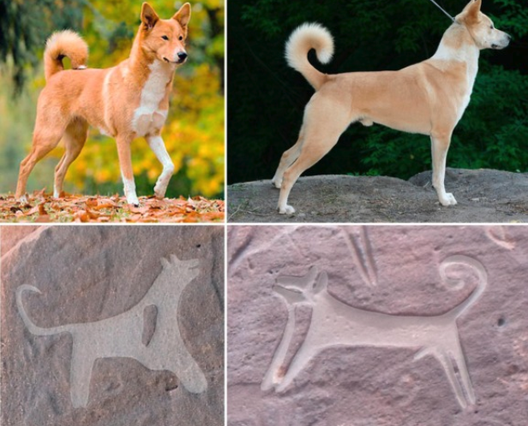
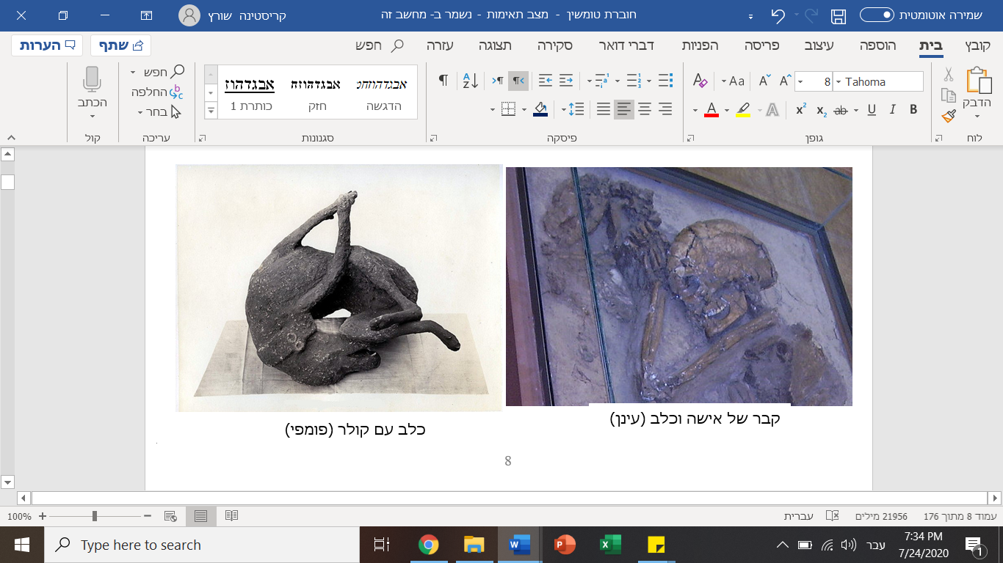
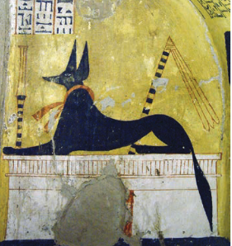

Slide 6
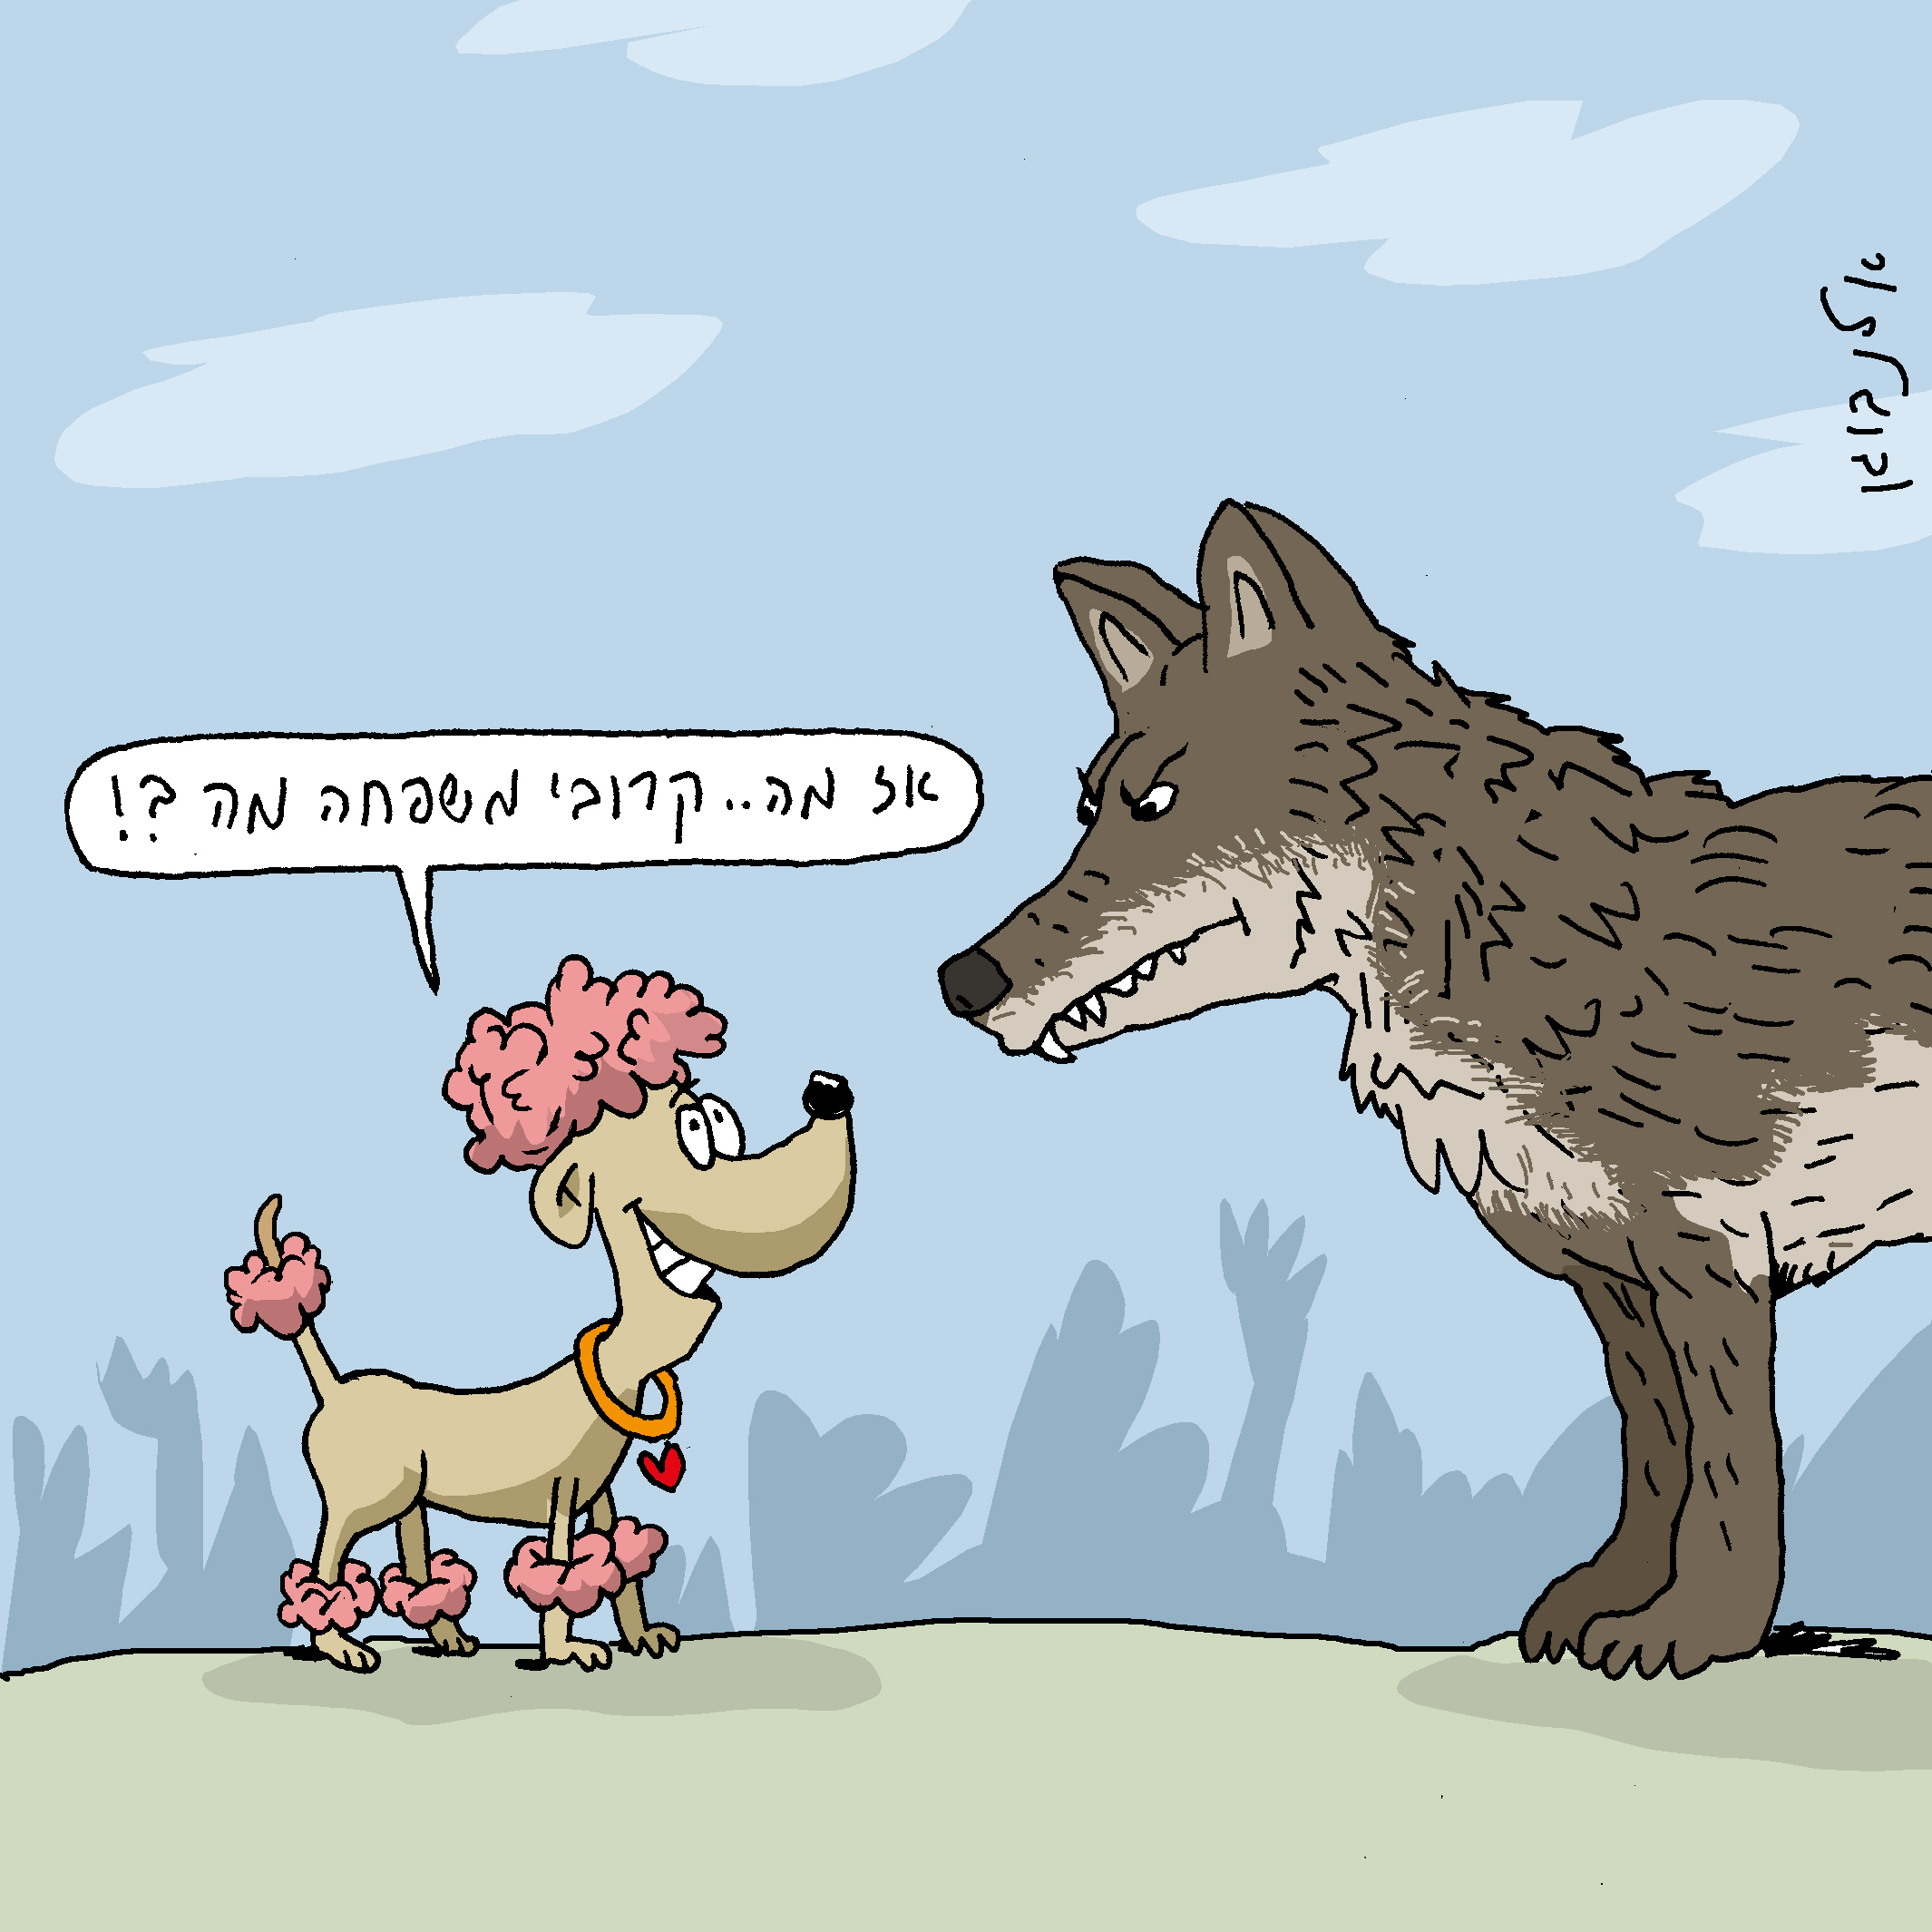
השערות לתהליך ביות כלבים
השערה 1:
רוב המגע בין האדם לכלביים היה על בסיס תחרותי, וכנראה שהכלבים שימשו בעצם כטרף לאדם. ייתכן שבני האדם תפסו את גורי הכלבים לאחר שצדו את הוריהם, ואלו הסתגלו לחברת בני האדם.

Slide 7
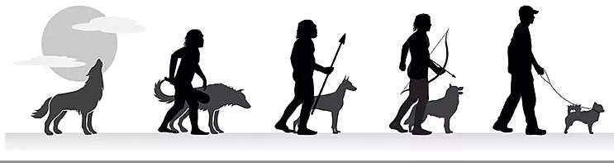
השערות לתהליך ביות כלבים
השערה 2:
להקות של כלביים נעו מסביב לבני האדם וניזונו משאריות מזון שנותרו או הושלכו. גורי כלבים פחות פחדנים וניתנים להחתמה יצרו קשר עם בני האדם. כלבים מבויתים למחצה הצטרפו לצייד, הציגו יכולות הרחה ועיקוב אחר בע"ח ויכולות שמירה מפני סכנות מתקרבות.

Slide 8
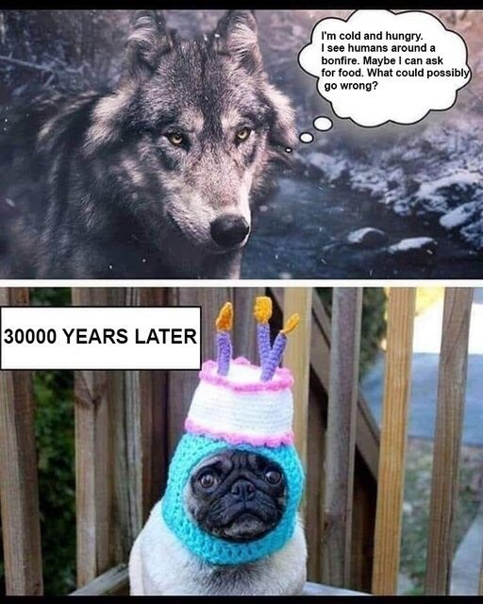
קר לי ואני רעב. אני רואה אנשים ליד המדורה. אולי אבקש קצת אוכל? מה כבר יכול להשתבש?
30,000 שנה לאחר מכן...

Slide 9
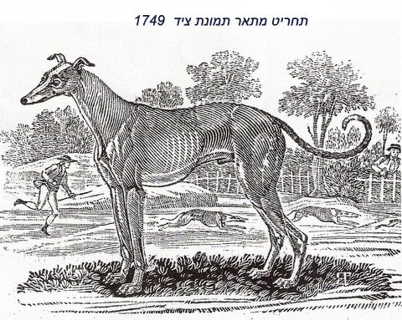
כלבים בחברה חקלאית
עליית חשיבות הרכוש הביא כנראה לפיתוח כלבי שמירה.
טיפוח עדרי צאן הביא לצורך בפיתוח כלבי רועים.
התמחות בציד הביאה לפיתוח זני כלבים המתאימים לעבודות ציד.

Slide 10
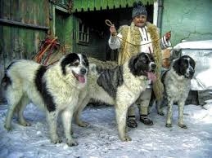
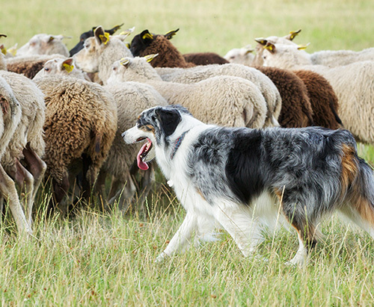
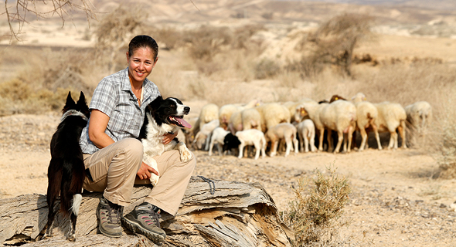
מטרות גידול כלבים בארץ ובעולם
עזרה ברעיית צאן ובקר

Slide 11
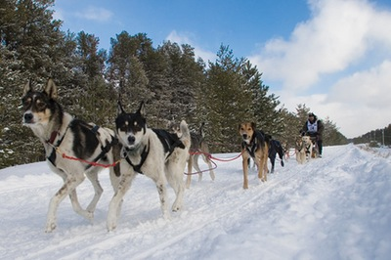
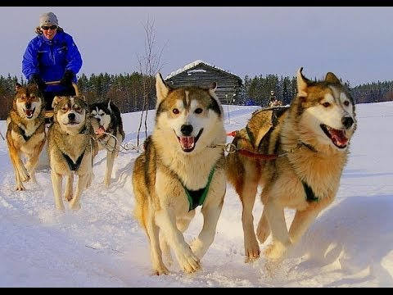
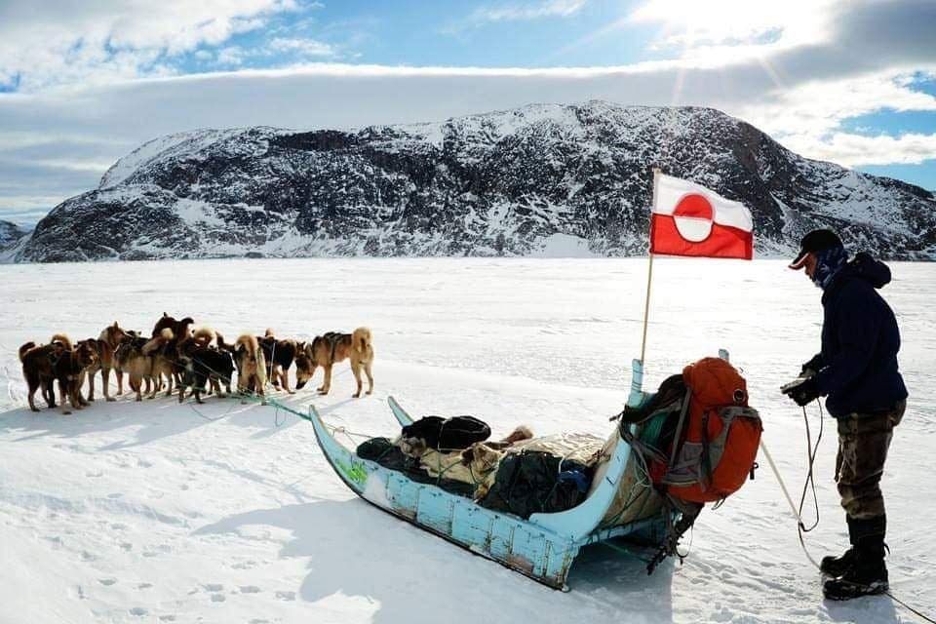
מטרות גידול כלבים בארץ ובעולם
כלבי מזחלות

Slide 12
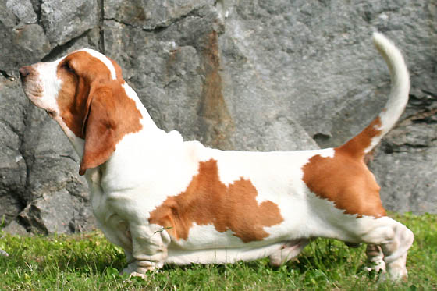
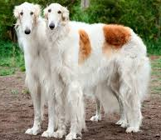
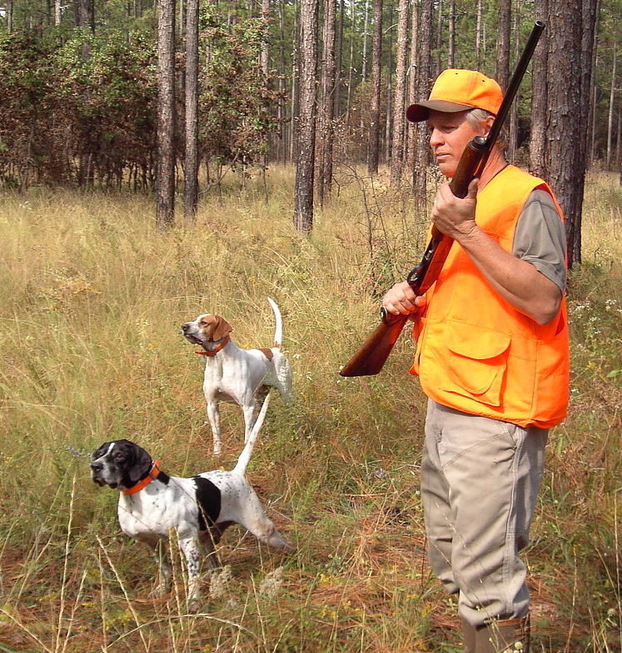
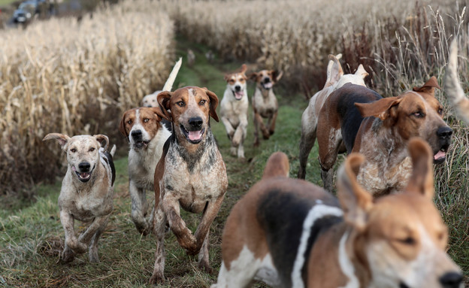
מטרות גידול כלבים בארץ ובעולם
עזרה בציד

Slide 13
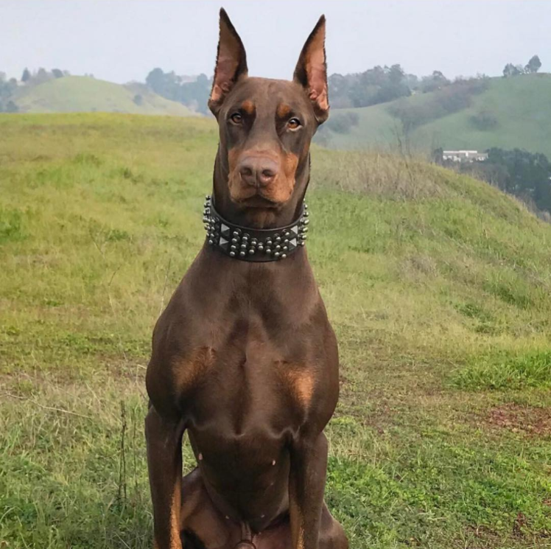
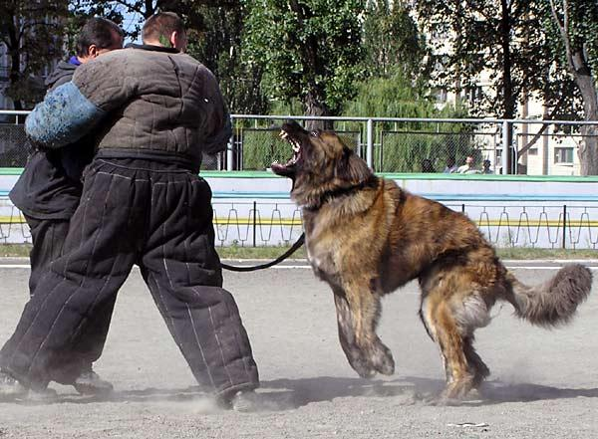
מטרות גידול כלבים בארץ ובעולם
שמירה, אבטחת אישים ואירועים

Slide 14
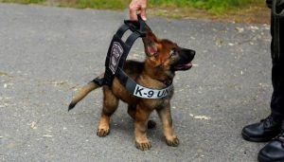
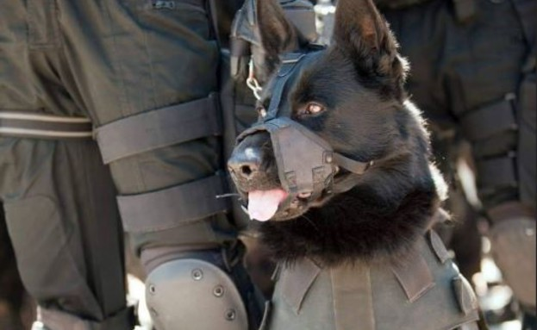
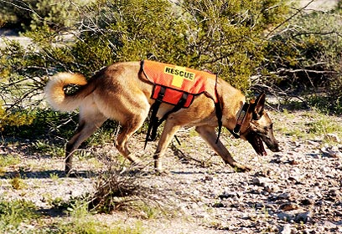
מטרות גידול כלבים בארץ ובעולם
כלבים בשירות משטרה וכוחות חילוץ והצלה
כלבי הרחה – סמים, חומר נפץ, כסף
כלבי גישוש לגילוי ניצולים וגופות
כלבים לאיתור מוקדי שריפות
כלבי גישוש לזיהוי עקבות אדם
כלבי תקיפה

Slide 15
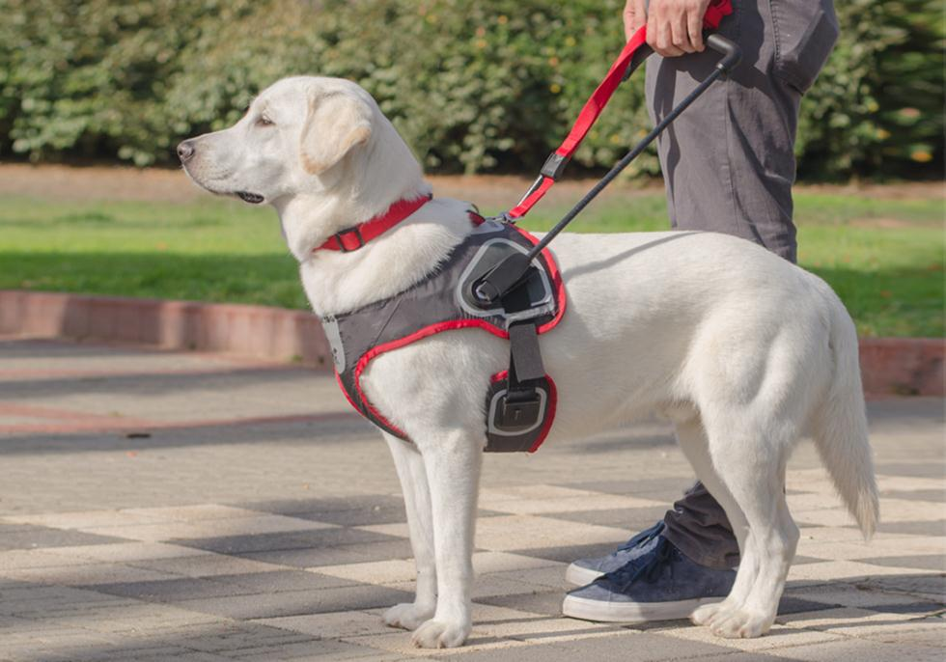

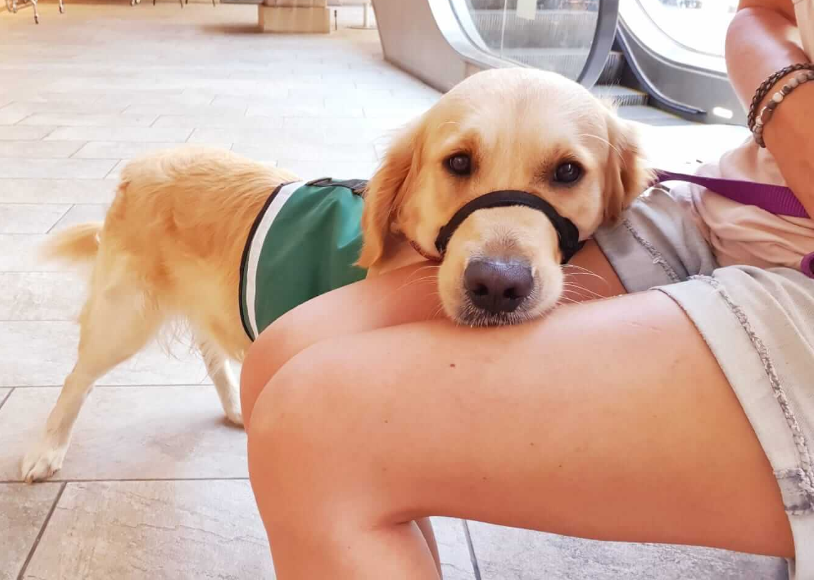
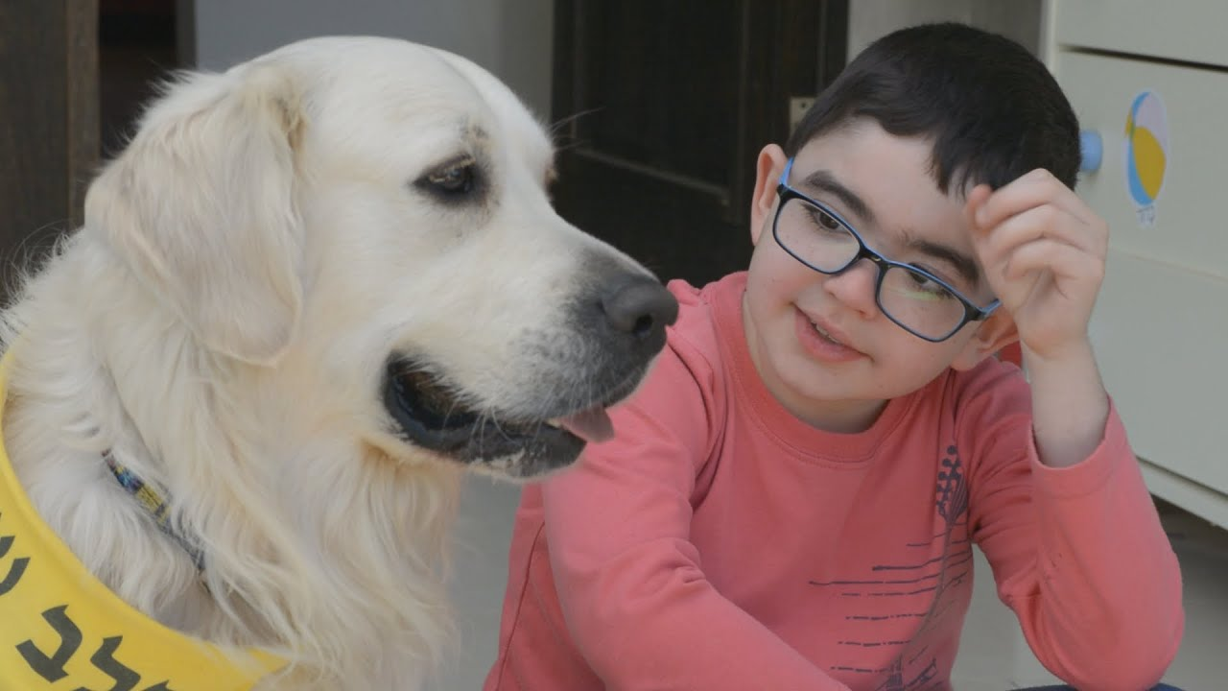
מטרות גידול כלבים בארץ ובעולם
שימושים אזרחיים

Slide 16
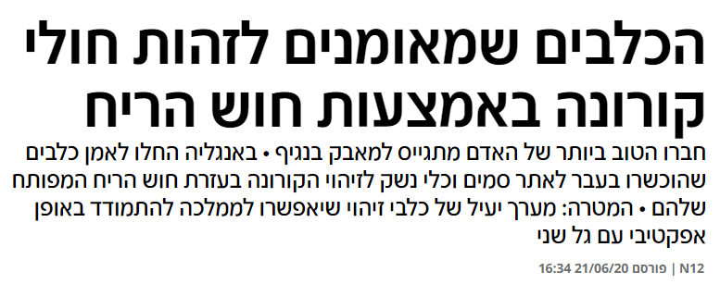
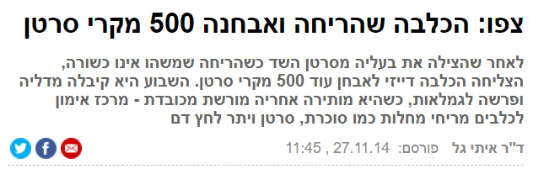
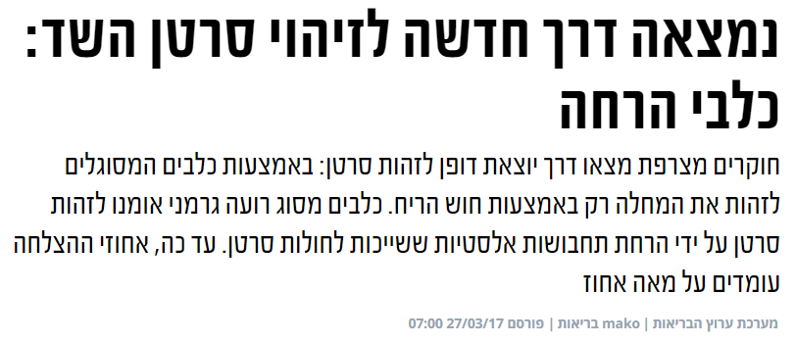
מטרות גידול כלבים בארץ ובעולם
שימושים אזרחיים
https://youtu.be/tR5E_dQderU

Slide 17
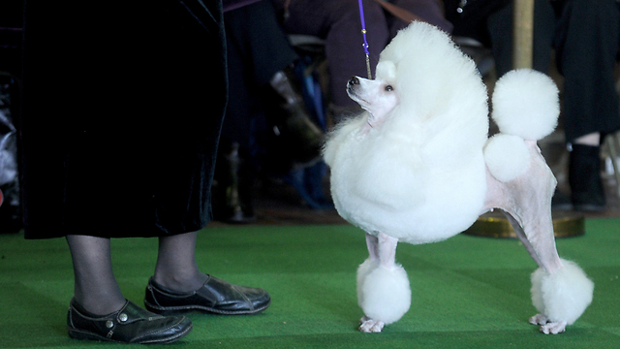
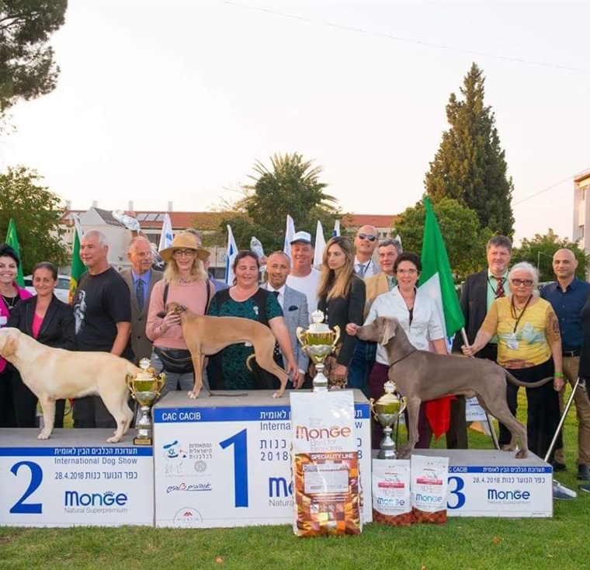
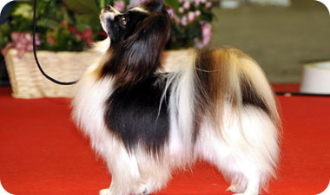
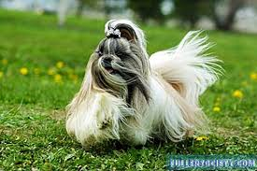
מטרות גידול כלבים בארץ ובעולם
שימוש פרטי – תצוגות

Slide 18
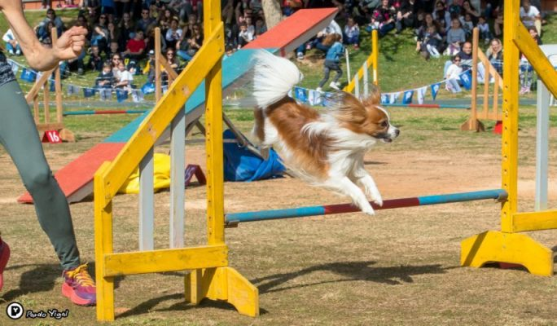
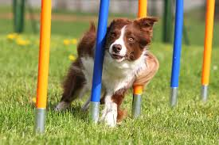
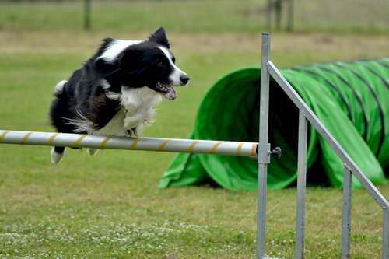
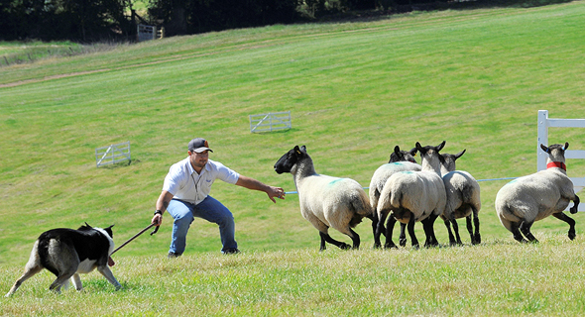
מטרות גידול כלבים בארץ ובעולם
פרטי - תחרויות כלבים

Slide 19
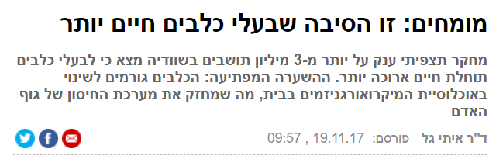
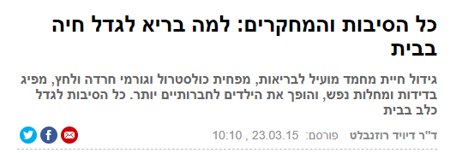
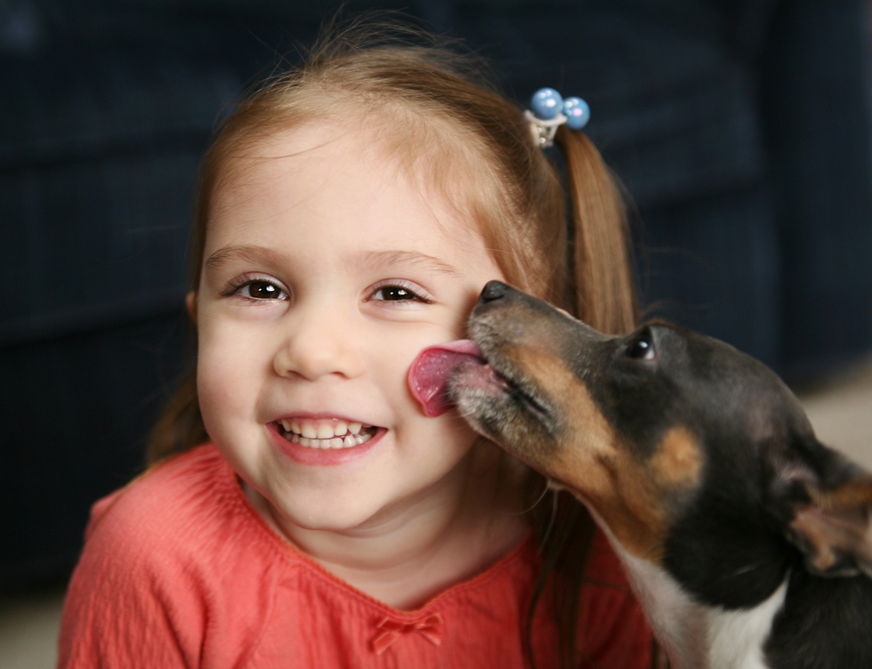
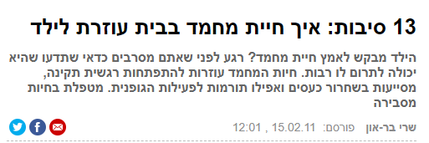
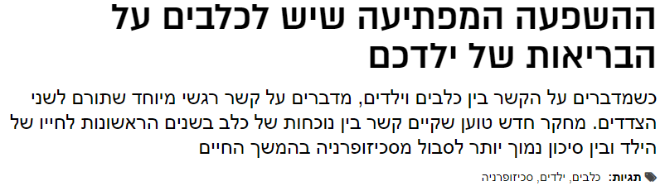
מטרות גידול כלבים בארץ ובעולם
פרטי - תחרויות כלבים

